Slide 1
NEXTJS SMART
CONTRACT LOTTERY

Slide 2


LIBRARY REACT YANG PERLU DISIAPKAN
Web3React
wagmi
react-moralis
useDapp
Web3Modal
useMetamask
Blockchain

Slide 3

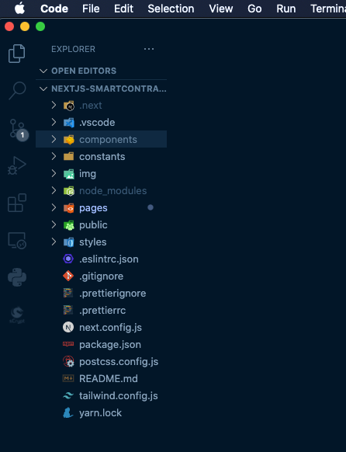


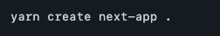
NEXT JS SETUP
Persiapkan setup next JS dengan perintah tersebut di terminal.

Slide 4

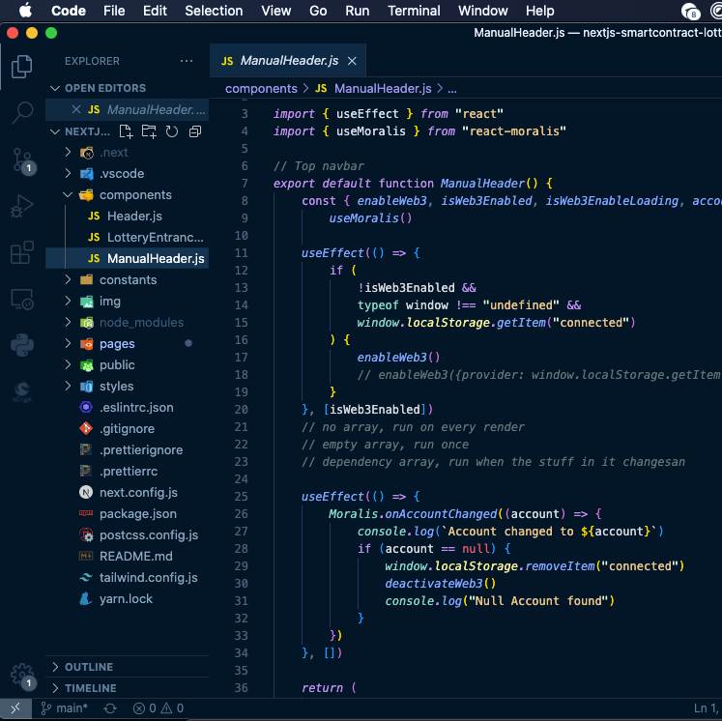
COMPONENT
Membuat tampilan manual header jenis 1 dengan:
JSX
Moralis
React Moralis

Slide 5
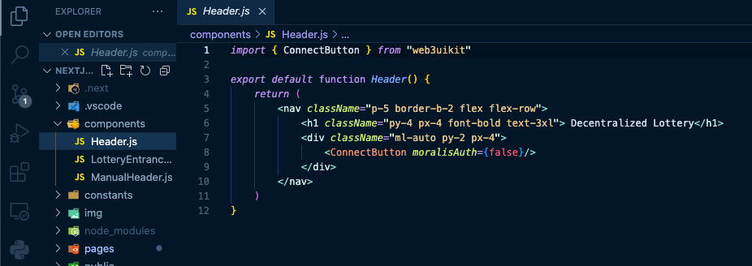


COMPONENT
HEADER 2
Connection Button menggunakan web3uikit

Slide 6
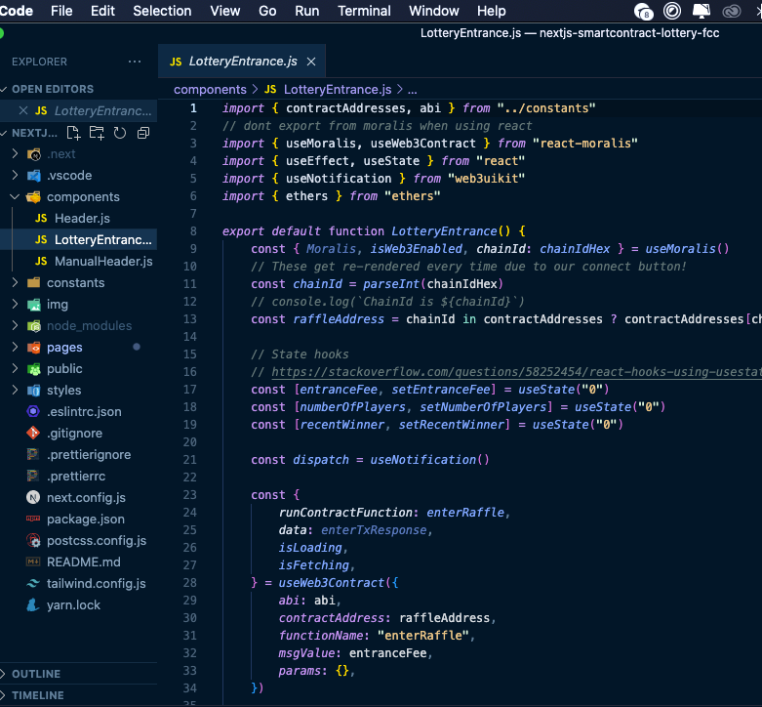

CALLING FUNCTIONS IN
NEXTJS
Menjalankan Contract Function:
Moralis Provider
useMoralis
parseInt
Otomatis Memperbaharui Constant Value UI:
ethers.utils.FormatTypes

Slide 7
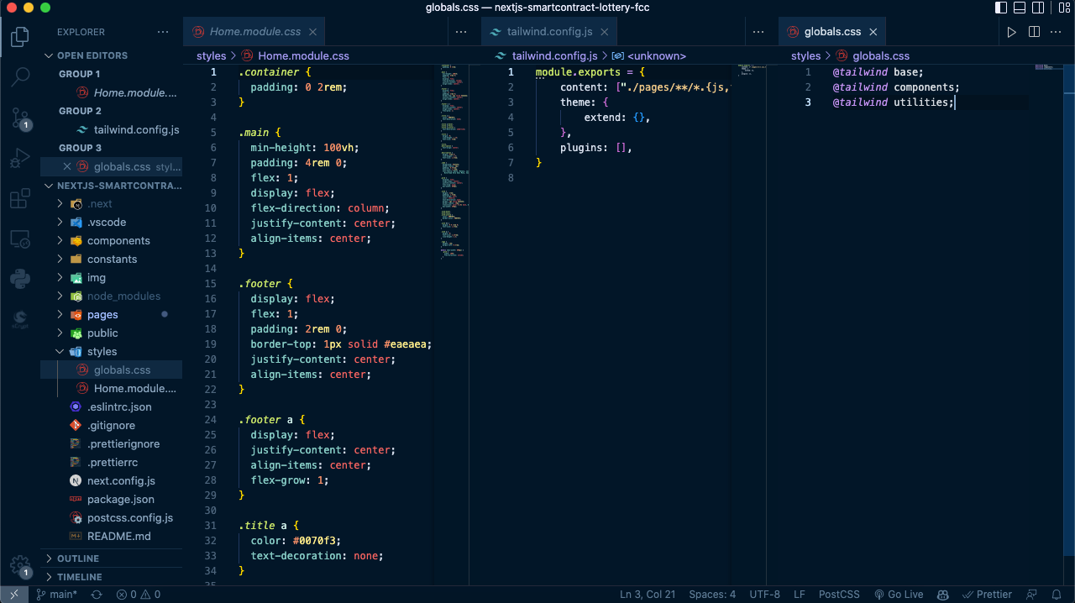

TAILWIND & STYLING
Install Tailwind untuk melakukan styling & jangan lupa tambahkan extention PostCSS, Tailwind.

Slide 8
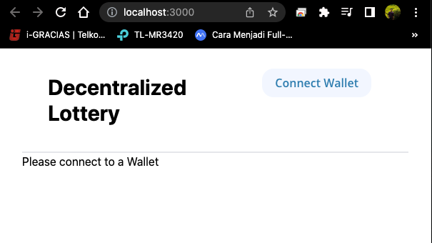
RUNNING PROGRAM
Tampilan awal program di running

Slide 9
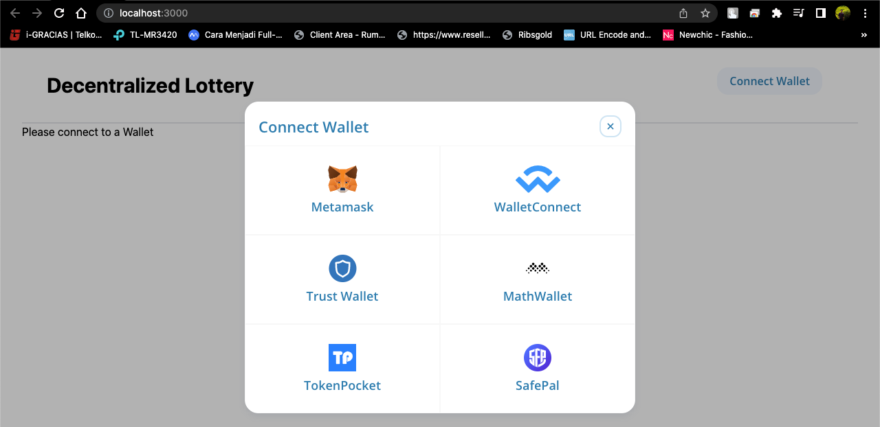
RUNNING PROGRAM
Pilihan menu koneksi ke Wallet

Slide 10
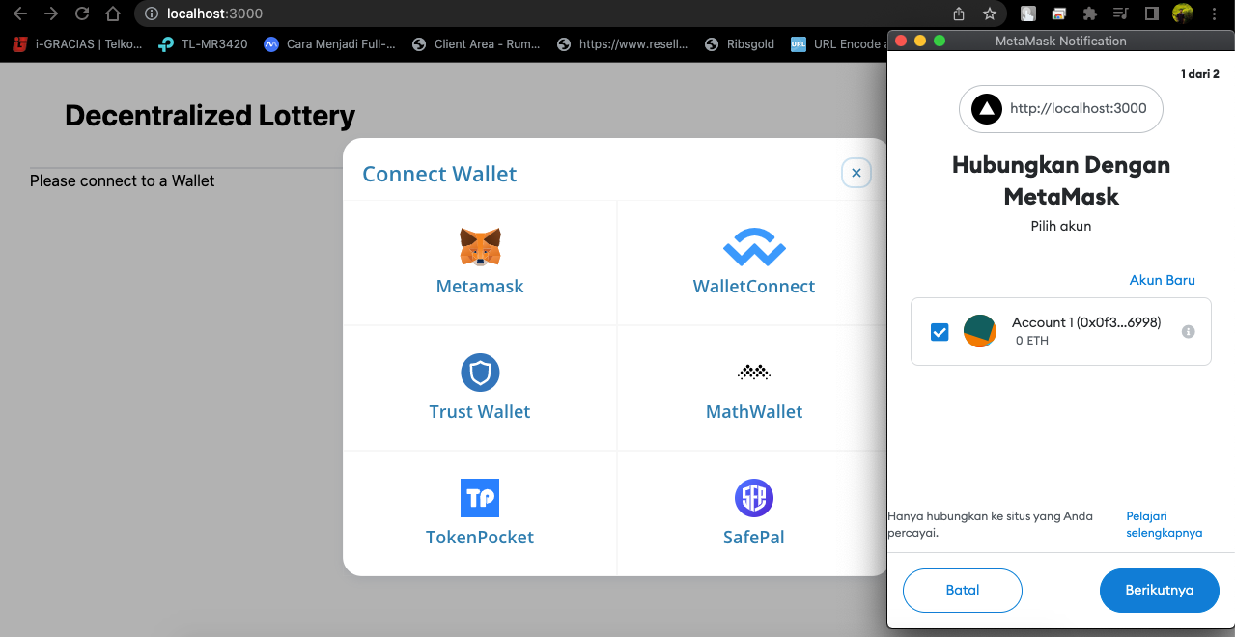
RUNNING PROGRAM
Setelah mengkoneksikan pada wallet Metamask

Slide 11
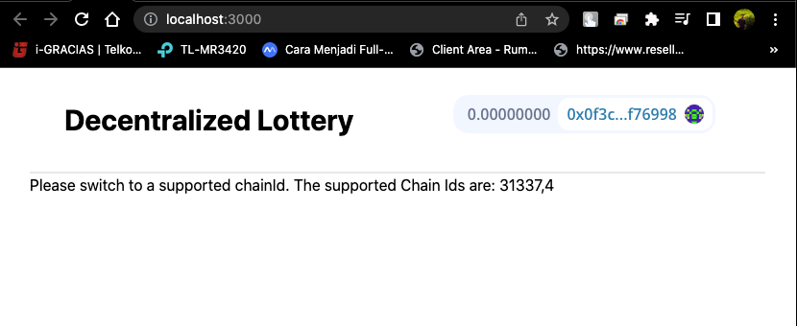
RUNNING PROGRAM
Tampilan setelah terhubung pada wallet Metamask

Slide 12
IPFS
Blockhain

Slide 13
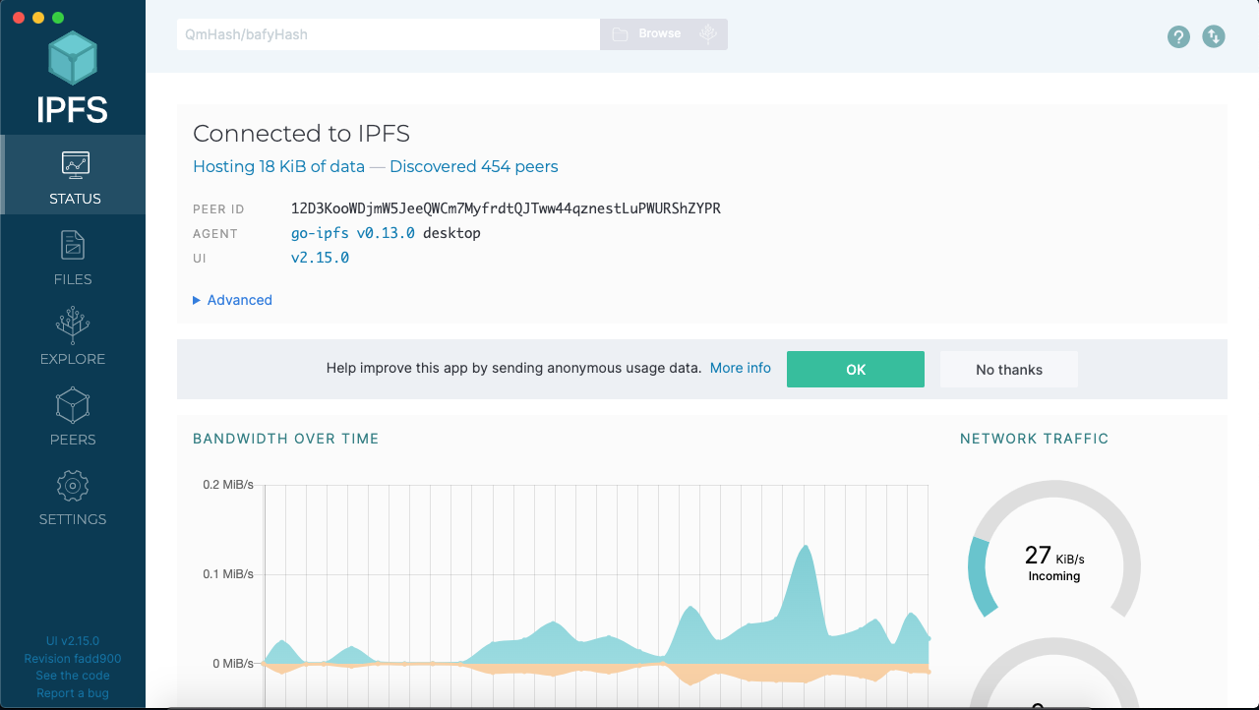
IPFS
Intall IPFS Desktop di device anda

Slide 14
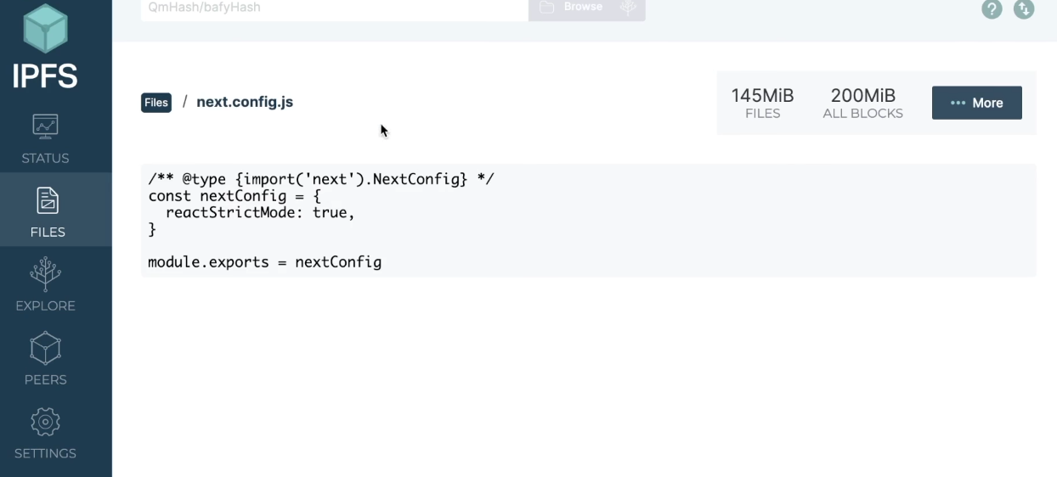
IPFS
Open file tersebut lalu buka pada browser dan sediakan juga extention IPFS pada browser

Slide 15
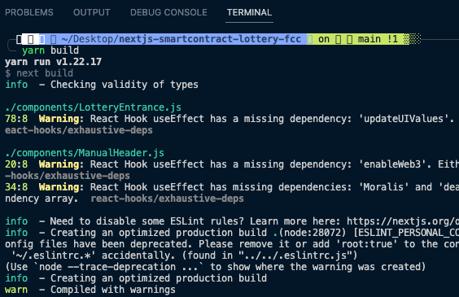
IPFS BUILD DIREKTORI FILE
Setelah lakukan build adalah melakukan export pada terminal. Coba running program tersebut dengan perintah "yarn run dev".

Slide 16

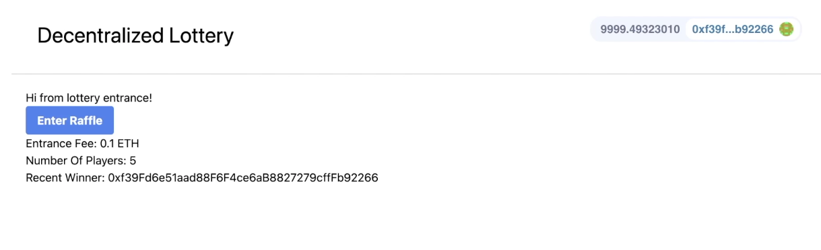
FINAL TEST IPFS

Slide 17
HOSTING ON IPFS
&
FILECOIN USING FLEEK
Future Technology Blockchain

Slide 18
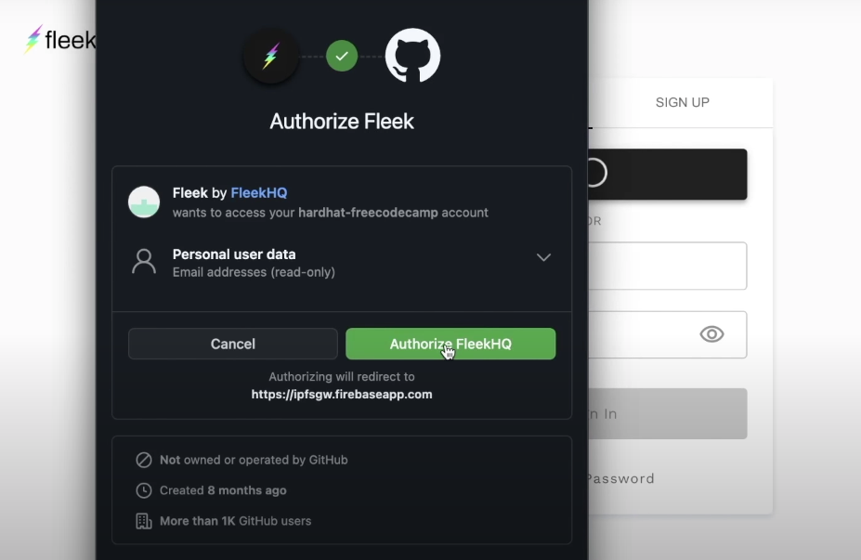
AUTHORIZE
FLEEX
Hubungkan Fleex pada github

Slide 19
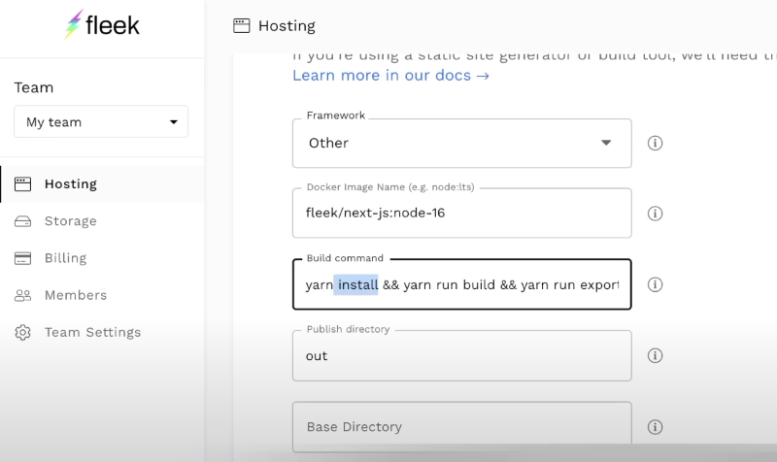
SETTING
FLEEX
Push Code di new repository baru yang sudah terhubung dengan flex dan Ubah build command seperti yang ada digambar tersebut

Slide 20
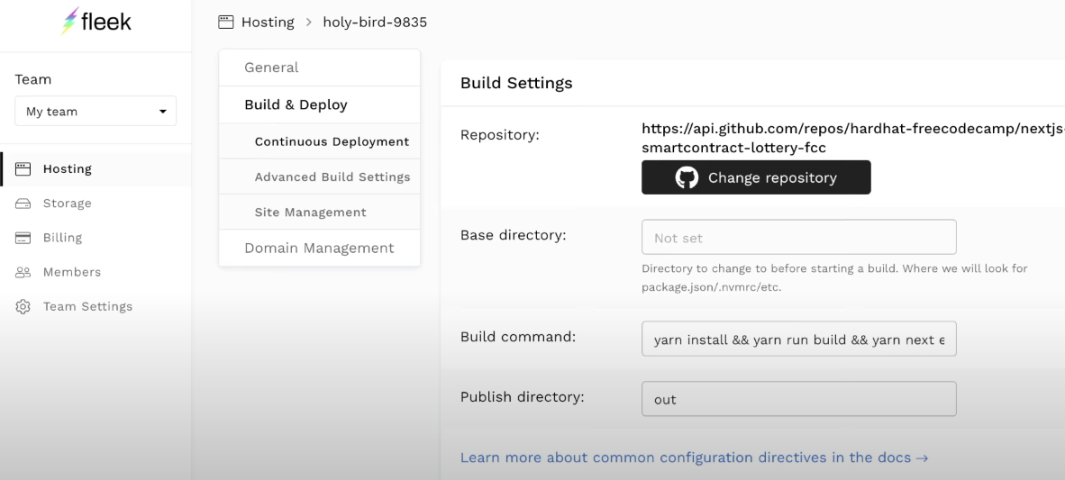
DEEPLOY
FLEEX
Lakukan Deploy pada Fleex dan lihat status File Coin ID.

Slide 21
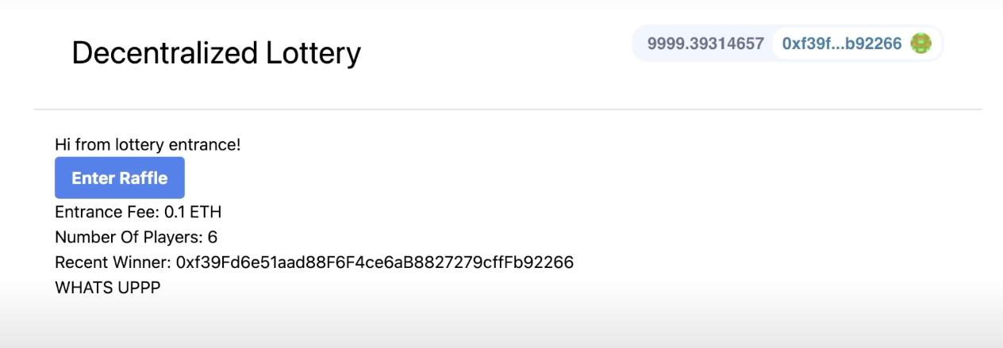
RUNNING CODE
CONNECT FLEEX

